Slide 1
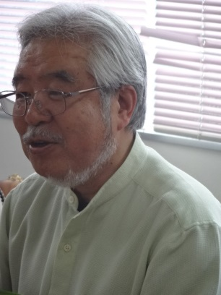
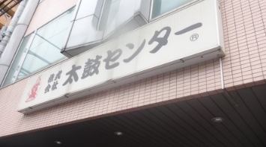
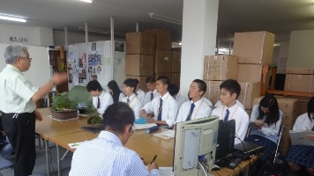
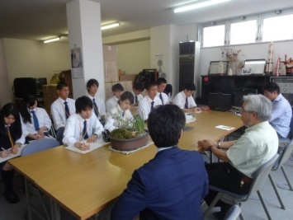
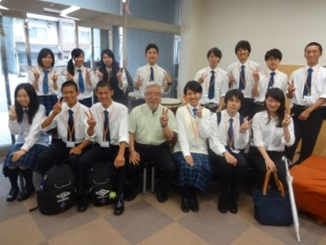
高校生はここが気になる！
インタビュー
「人間力」
養成講座
８組 Ｅ班
Q他の演奏団体や太鼓会社と違う所はなんですか？
A会社は、ビジネスとして成り立たなければならない＝「演奏、販売、教室の3つのシナジー効果」。ずっと和太鼓の仕事をやりたい人、ずっと和太鼓で生きていきたい人たちを雇っていきたいと思っています。
Q京都の会社が工夫していることはどんなことですか？
A京都には古い会社があり中には1000年以上続いている会社があります。そのように長く続いている会社は時代に合わせて変えていたり世の中の役に立つことをして続けている。太鼓というのは細かな動きがあったり間にパフォーマンスなどが入るのでロボットには難しく人間にしかできません。
Q作曲、振り付けをどのようにしていますか？
A 「曲想のイメージをまず明確にしてから作曲します」と、社長自ら作曲も行っており、半分はプロの方が行っています。間奏に一つ一つの手の動きのパフォーマンスが行われています。
株式会社太鼓センター
和太鼓界のＥＸＩＬＥ
Company sign board
株式会社
太鼓センター
の基本情報
interview
●企業名 株式会社太鼓センター
●所在地 京都府下京区大宮町113－4
●設立年 １９８８年
●代表者名 東宗謙
●資本金 5279万円
●事業内容
・和太鼓スクールTAIKO-LAB運営、出張指導、作曲振付、特別講習会の開催など
・出版・販売・商品開発
・和太鼓スクールフランチャイズ事業
和太鼓の魅力
ある実験の結果、大太鼓は4Km先まで聞こえていることがわかったらしい。
そして、他の楽器は耳の不自由なひとには聞こえないが、和太鼓は体にまで振動が響くので耳の不自由な人でも音が伝わるらしい。そういった体にまで響く強い振動、音が和太鼓の最大の魅力だと言う。
Q楽譜はあるのか？
A大変ではあるが社長自ら記号を作っている。太鼓は普通の楽譜のような音符ではなく、一線譜というものが用いられている。
interview
和太鼓の影響
うつ病で会社を辞めなくてはならないようになった人が、和太鼓教室に通うことによって、薬の量が10分の1にまで減ったそうだ。そして、余命半年と宣告されていた人が、和太鼓教室に2年間通っていて、今も元気に通っている。
こういった病気の人や老人の人達を健康にするといった影響も太鼓にはあるのだ。
今後どのように発展し、目標達成後何をしていくのか
和太鼓と聞くと古いというイメージを持たれる方がおおいかもしれないが、 和太鼓は今を生きる楽器の一つである。しかし世界単位で見ているとまだまだ知られていないことが多い。そこで太鼓に対する世界の考え方を変え、可能性を広げるため現在では世界の有名人とも共演している。自分の生きている間に日本中、世界中に太鼓教室を広げ、若い社員には無限に広がる和太鼓の健康サービス業拡大へチャレンジし続けて欲しい。
社長の名言(インタビュー中)
『30歳まで自由にやって30歳になったらやりたいことを決めろ』
この名言で社長さんの子供たちは影響を受け、長男はアパレルブランドを立ち上げ、長女はスタイリストになりたいという夢を叶えるために大学を中退してスタイリストの専門学校に通い専門学校の先生に弟子入りしてスタイリストとしてがんばっています。
次男は最近シンガーソングライターと結婚しバイトをしながらミュージシャンの夢を追いかけてがんばっているそうです。やりたいと決めたことは何があってがんばれるんだと僕たちも思いました。以上社長の名言でした。
Thank you very much

Slide 2
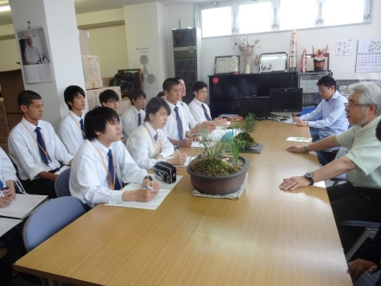
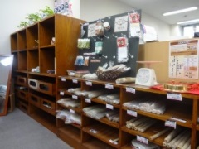
東社長のこぼれ話
①東社長にはご子息3人お孫さんが2人いらっしゃる。
②和太鼓はなんと4Km先にまで音が聞こえてくる。
③社長のお父様から言われた言葉は
「30歳まで失敗しろ。」
④目標を達成した後はと聞くと、
「目標とは際限なく広がります。」とのこと。
⑤無形文化遺産は1能2文楽
⑥音楽には、リズム・メロディー・ハーモニーの3要素がある。しかし、太鼓にはリズムの一つしかない。太鼓とは、リズムというたった一つの要素をどう自分なりに考え決めて楽譜を書くかも大事になってきます。
起業した当事は収入がなく、「なんとか数日間これで持ってくれ」と仲間の社員に
1万円を渡し、生活していた時期もあった。
Ｑ．社長さんの高校時代にクラブなど熱中していたものは？
Ａ．剣道部に所属していて、二段を持っています。音楽はもともと好き。
Ｑ．当事、太鼓や伝統文化への興味はありましたか？
Ａ．高校時代、応援団の方に教えてもらった歌を大学の合唱団で歌っているのを聞いて興味を持ち、合唱団に入りました。そこで和太鼓に出会いました。
「人間力」
養成講座
9組 I 班
東社長に聞いた！ 東社長の高校時代
株式会社太鼓センター
日本の伝統文化の「響」を世界へ
Ｑ．学生時代の将来の夢は？
Ａ．はじめは弁護士のような安定した職業を目指し立命館大学へと進んだが、合唱団に入り音楽に親しむうち、音楽で人に感動してもらうため音楽を仕事にしたい！と思うようになったでもご飯は食べていけないぞと反対の声は受けたが、45年かけて夢をかなえた。
ますます近代化の進むこれからの時代にどのように伝統文化を守り、受け継いでいくのか。
形のない伝統文化として有名人さなのは和食や能、文楽、歌舞伎などが挙げられる。その内の一つとして和太鼓がある。太鼓は昔、遠くにいる人に伝達をするときに使われ、今では祭りに行くと多くの祭りで使われている。すぐれた遺産として、その時代で必要なものを生み出していくことで、伝統文化を守り、受け継いでいくのだ。
そして太鼓センターでは太鼓を通じて社会貢献も積極的に行っている。地域の学童に出向き、幼い子供でも簡単に音楽に親しむことができる利点を生かした指導。歌舞伎や能などの芸能だけでない、人々が昔から守り継いできた「地域の子を地域で育む」という文化も同時に守っていく役割も担っている。その児童たちの中には太鼓の道へ進んだ教え子もいる。
また、ある時はろう学校でも指導をする。耳に障がいがあり、太鼓の音は楽しめなくても、太鼓を叩いた時に感じる手、そして皮膚に伝わってくる振動を通じて生徒たちは身体で音楽を感じ、笑顔を見せるという。
老若男女誰にでも楽しめる太鼓には、近年健康にも良い影響を与えることが実証されている。エクササイズを取り入れたレッスンでダイエットに励んだり、太鼓という共通の趣味を持つ友達をつくったり。そんな生徒の姿を見て喜ぶ社長も、新たな挑戦をはじめている。
株式会社
太鼓センター
の基本情報
・所在地 〒600-8387
京都市下京区高辻大宮町113-4
・創業年 1988年
・代表者 東宗謙
・事業内容 太鼓スクール・グッズ販売・公演
・従業員数 在員92人 契約講師70人
・資本金 5279万円
■ 他の演奏団体や太鼓教室があると思いますが
他と比べて「ここが違います！！」と訪れるところを教えてください。
● 演奏、商品販売、教室運営の３つのシナジー効果を生かした事業を
してきた。
Ｑ．高校のころの自分に会えると今の自分からどんなことを伝えたいですか？
Ａ．人に迷惑をかけずに、でも正しいと思ったらその道をつらぬけ！
自分の子供たちへの教育もそのようにしてきました。子どもたちは実際に、ファッションデザイナーになったり、大学を途中でやめて自分のしたい道を歩んでいる。
”人生一度きりだからやりたいことや好きなことをやる”
株式会社太鼓センターの概観
最後に訪問メンバーと東社長でピース。株式会社太鼓センターの皆様ありがとうございました！
「今までにない電子太鼓の開発」だ、残念ながら詳細は企業秘密なんだとか。私たちは一足早くその内容を聞くことができた。また、東京オリンピックが開催される際には、開会式で全国・全世界で和太鼓同時演奏数万人演奏をなんとしても実現したいという夢を語る。東社長の目は輝いていた。
身振り手振りをまじえながら分かりやすく会社の紹介をして下さる東社長
太鼓グッズやバチなどが所狭しと並ぶ太鼓センター1回

